Slide 1
UTE – Università Cardinal Colombo - MILANO Giovedì, 9 gennaio 2025
Milan Kundera
«L’insostenibile leggerezza dell’essere»
Quattro protagonisti all’interno delle vicende
della Primavera
di Praga del 1968.

Slide 3
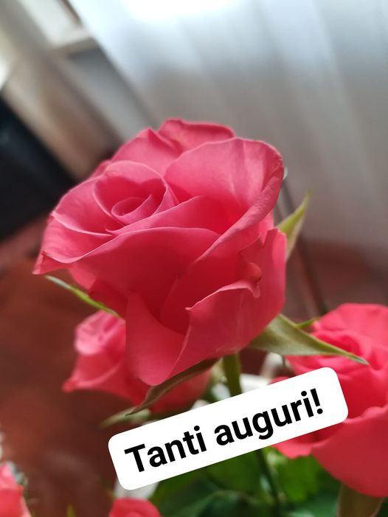

Slide 4
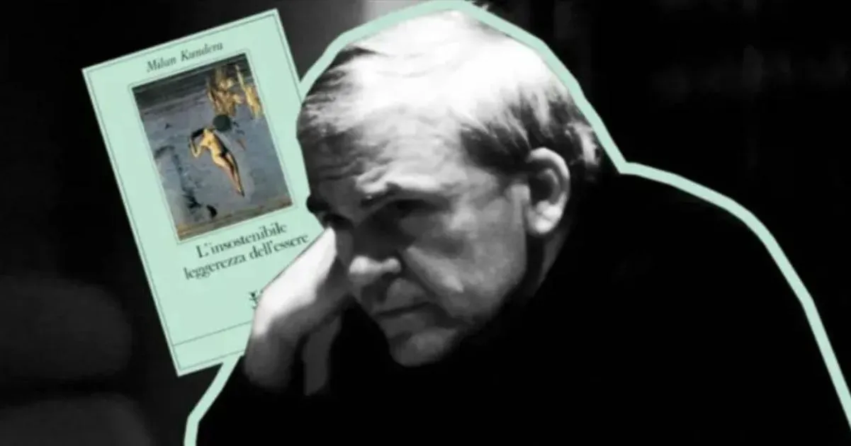

Slide 5
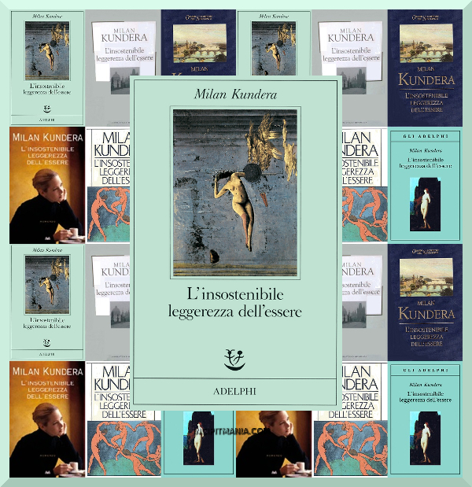

Slide 6
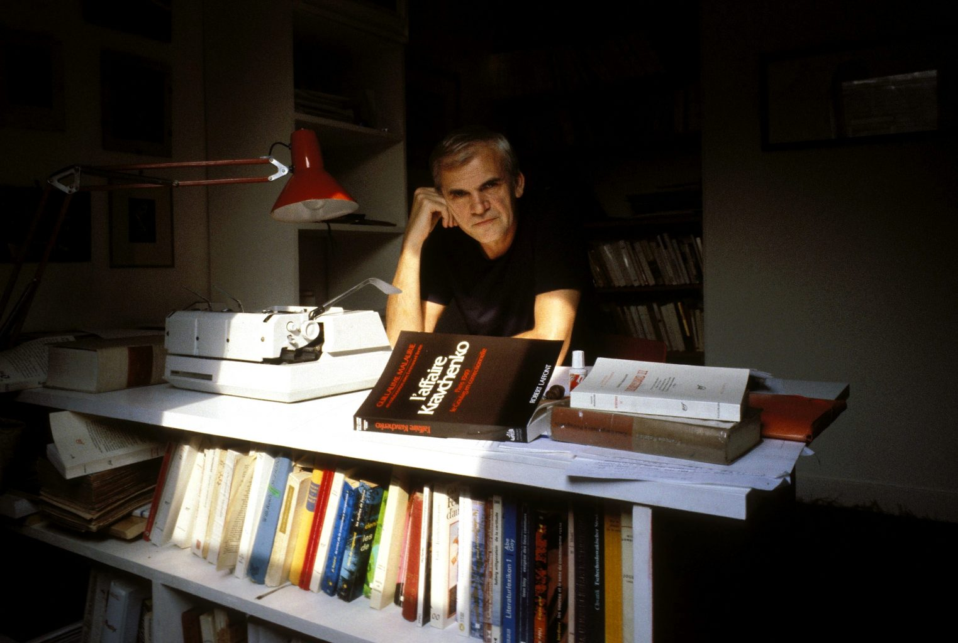
L’autore, Milan Kunder, in una foto a Parigi nel 1984.

Slide 7
Parmenide di Elea (Elea, 515 a.C./510 a.C.[1], 544 a.C./541 a.C. – 450 a.C.)

Slide 8
Il filosofo tedesco Friedrich Nietzsche. (Röchen, 15 ottobre 1844 – Weimar, 25 agosto 1900).

Slide 9
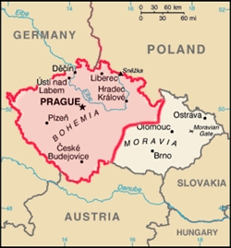
Praga, in Boemia, capitale della Cecoslovacchia.

Slide 10
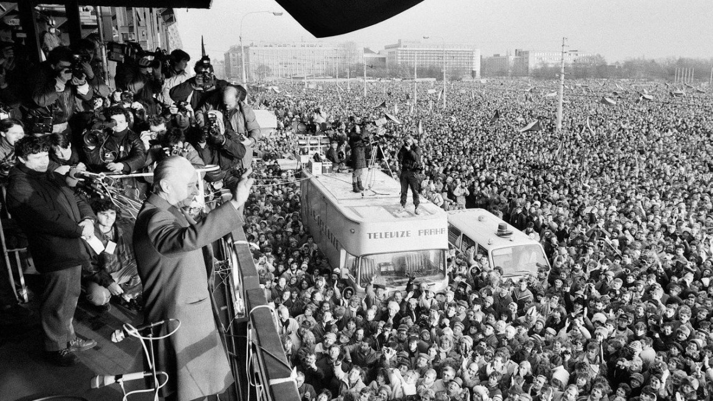
Alexander Dubček parla alla folla nella città di Praga del 1968.

Slide 11
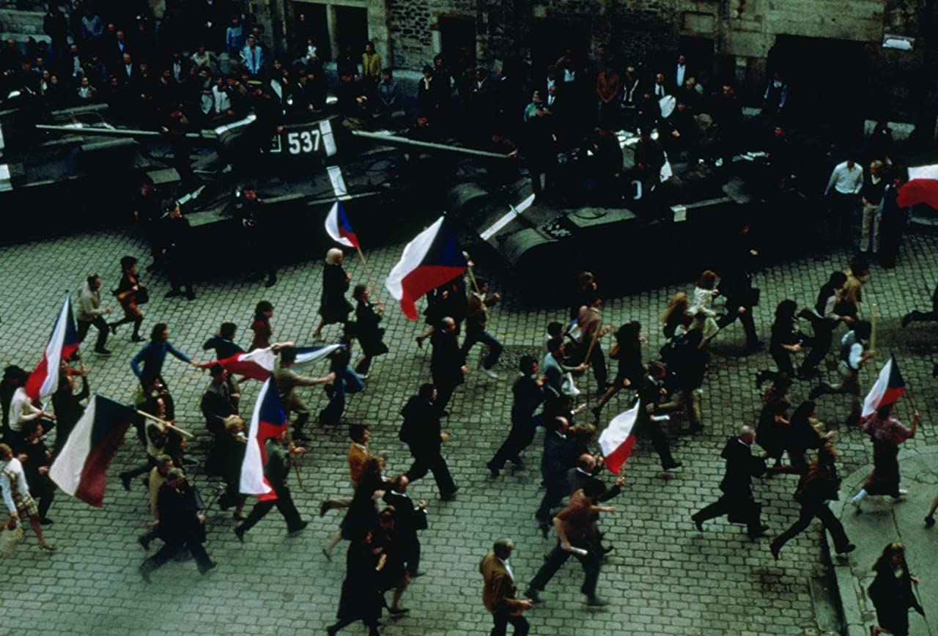
La Primavera di Praga, 1968.

Slide 12
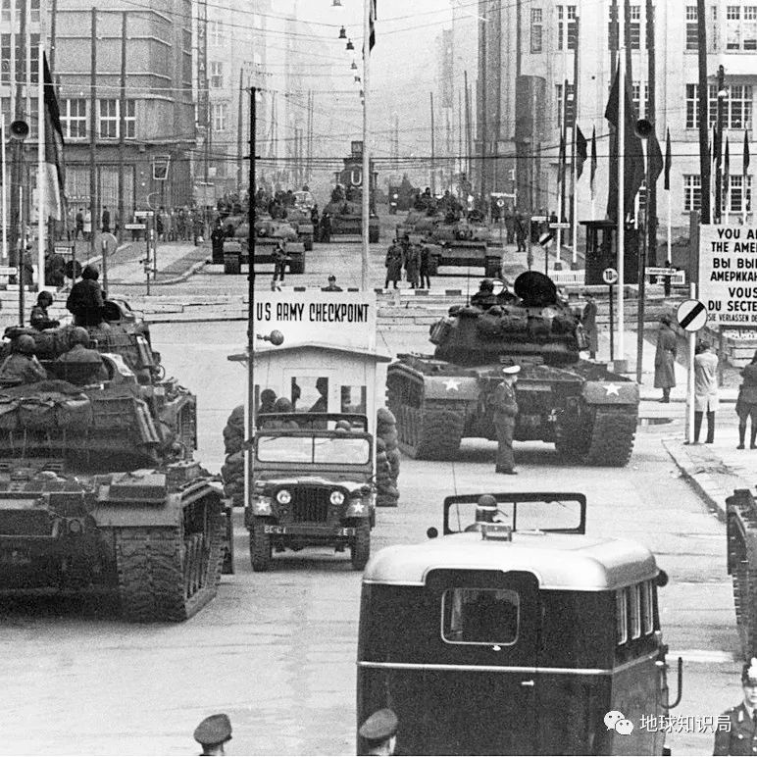
I carrai armati del Patto di Varsavia lungo le vie di Praga.

Slide 13
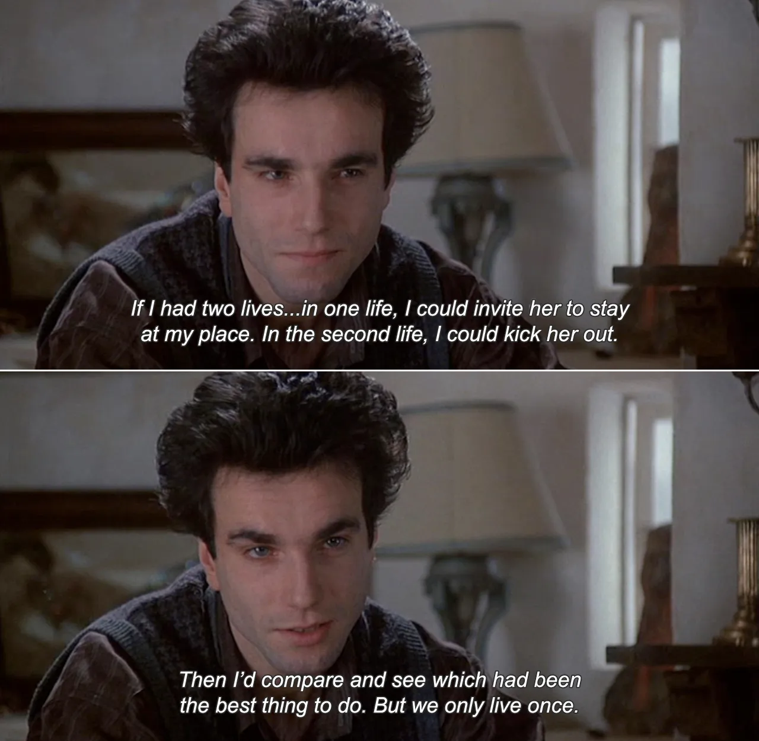
Tomáš, il neuro-chirurgo di successo, nel film l’attore Daniel Day-Lewis.

Slide 14
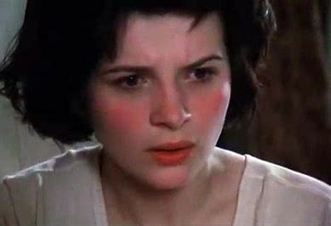
Tereza, la barista-fotografa, l’attrice francese Juliette Binoche.

Slide 15
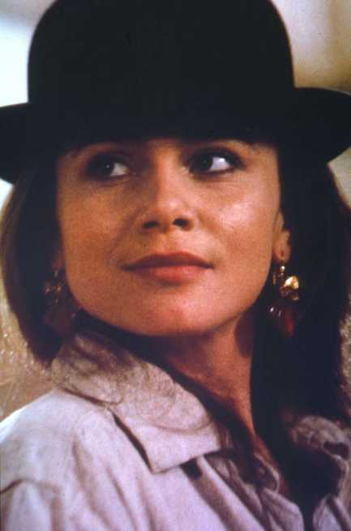
Sabina, la pittrice, l’attrice Lina Olin.

Slide 16
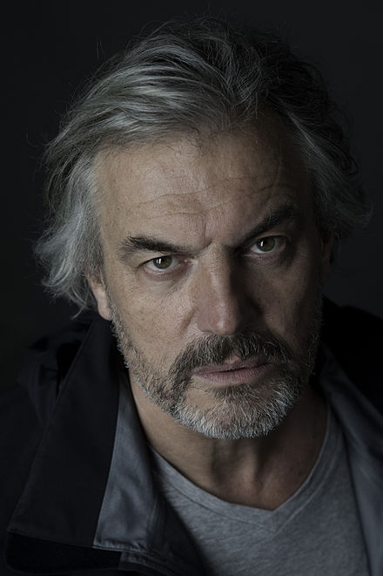
Franz, il professore universitario svizzero, l’attore olandese Derek de Lint.

Slide 17
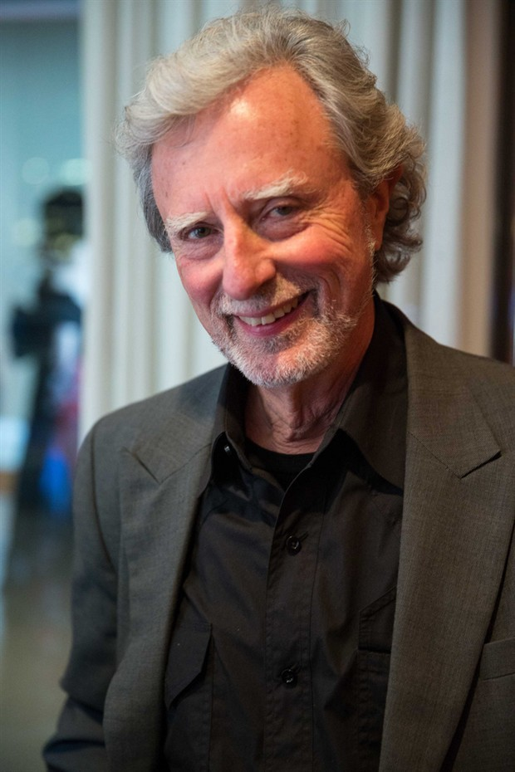
La locandina del film e il regista americano Philip Kaufman.

Slide 18
Anno 1988

Slide 20
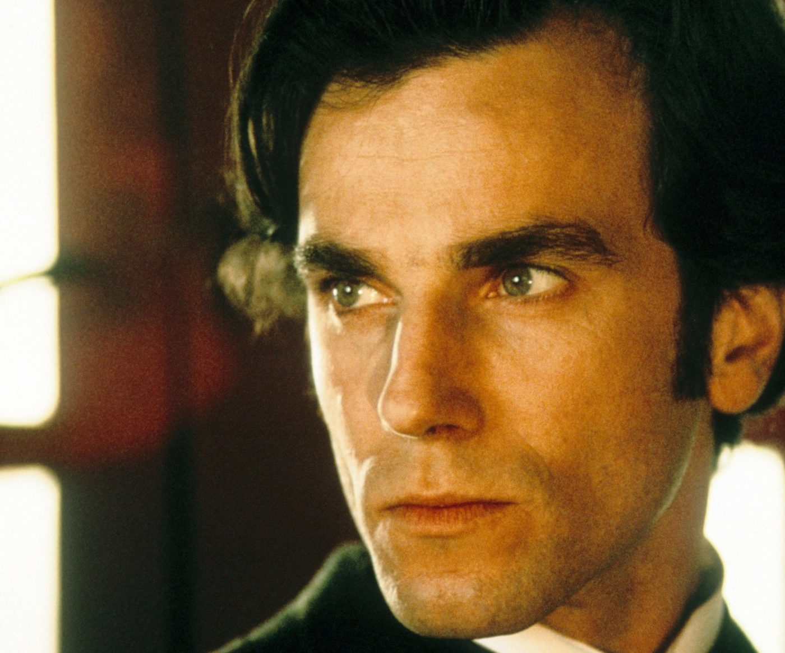

Slide 21
Pianta della Boemia.

Slide 22
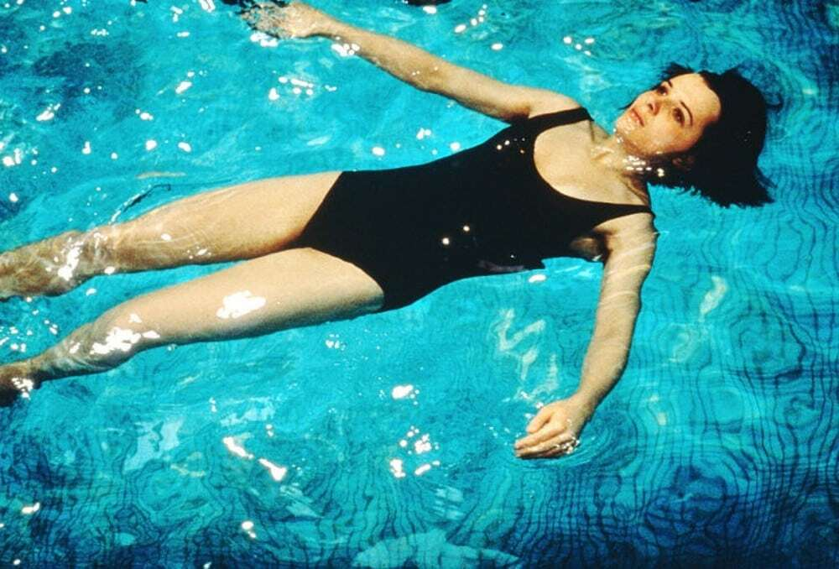
Tereza alle terme.

Slide 23
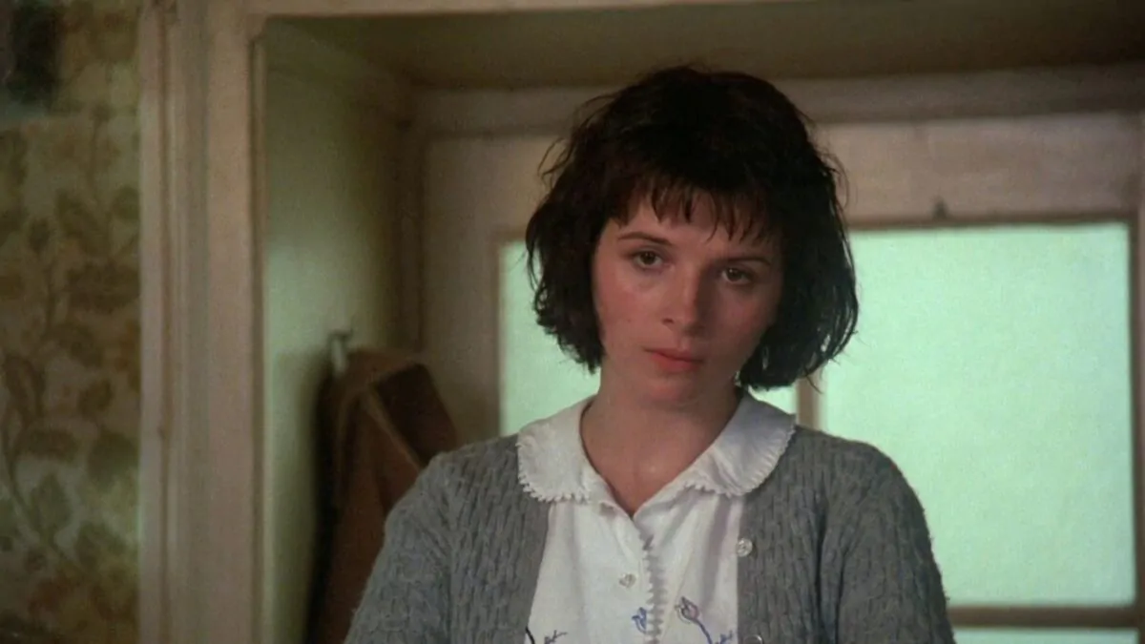

Slide 24
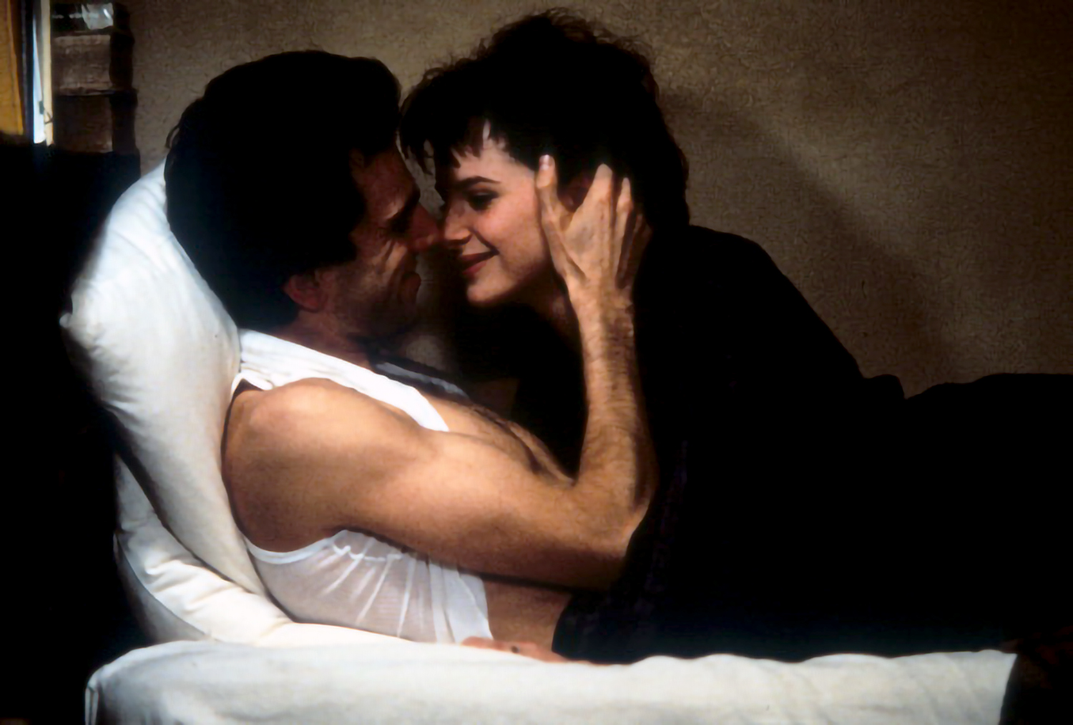

Slide 25
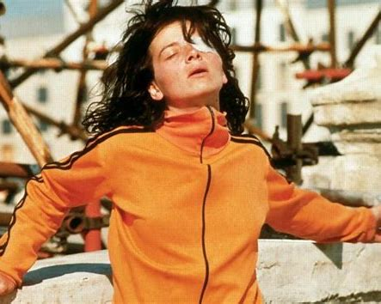
A Tereza la vita di provincia sta stretta.

Slide 26
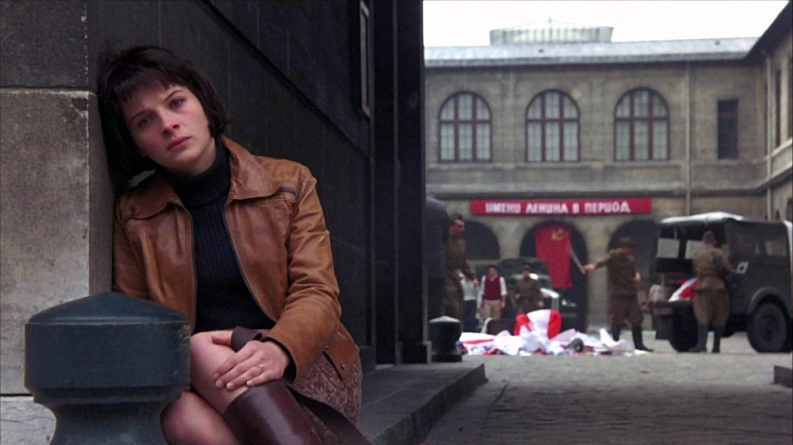
Tereza in una sosta in giro per le strade di Praga alla ricerca di Tomáš.

Slide 27
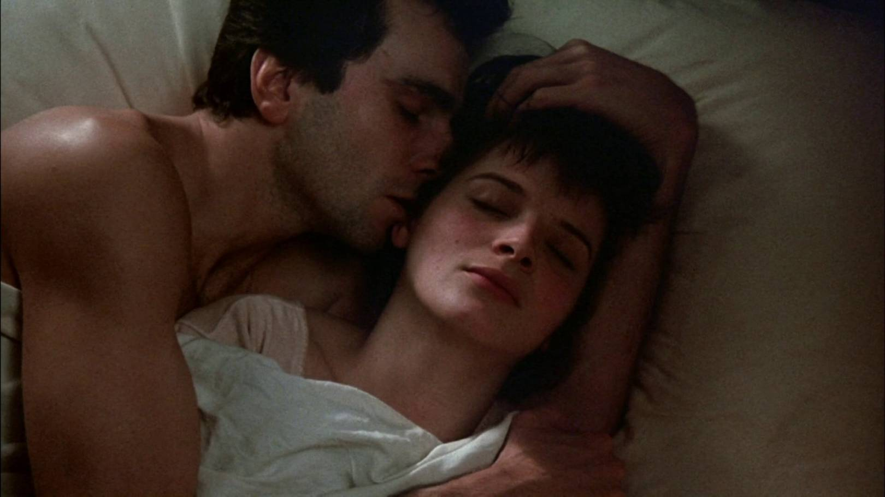

Slide 28
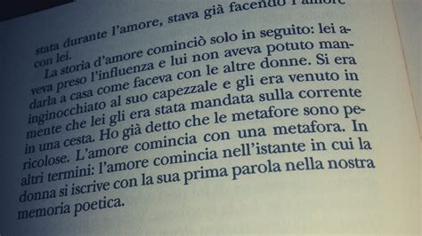

Slide 29
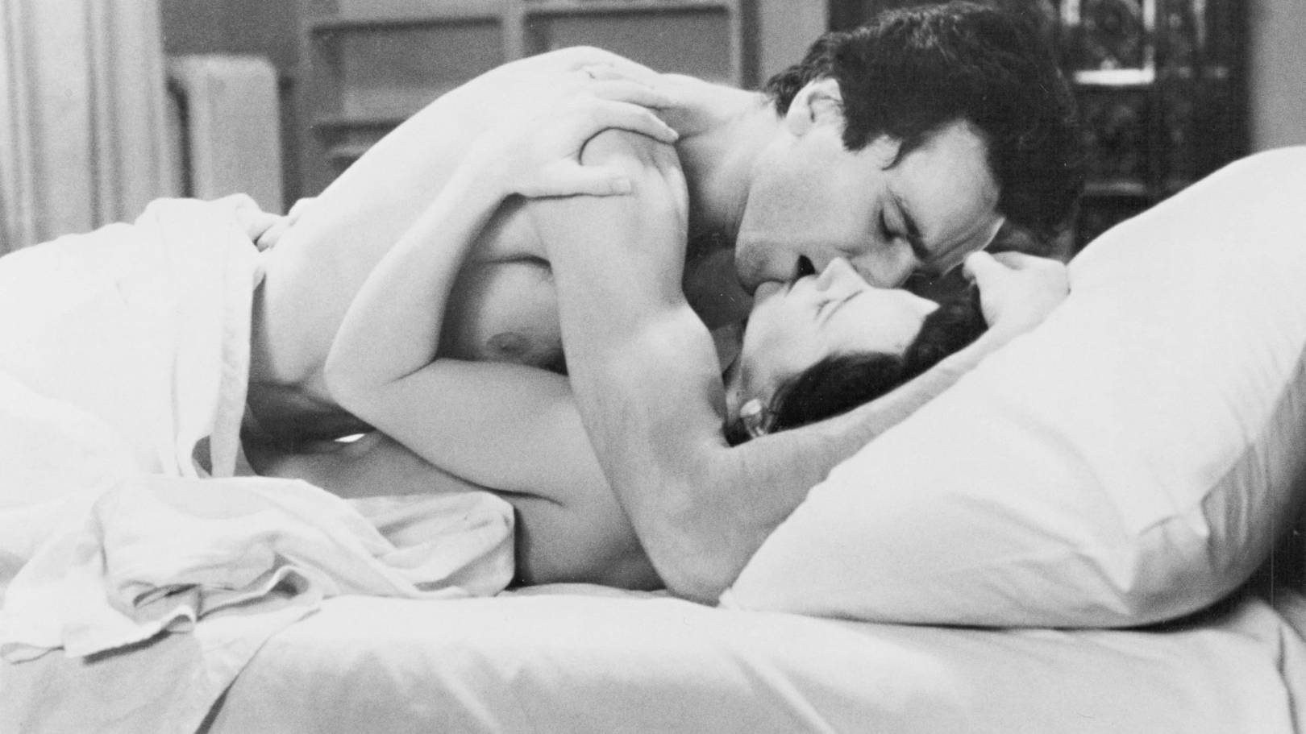

Slide 30
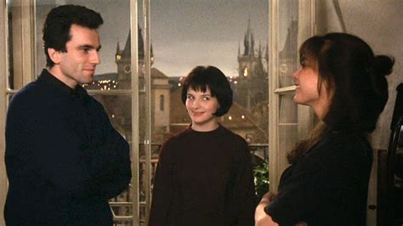
Tomáš Tereza e Sabina.

Slide 31
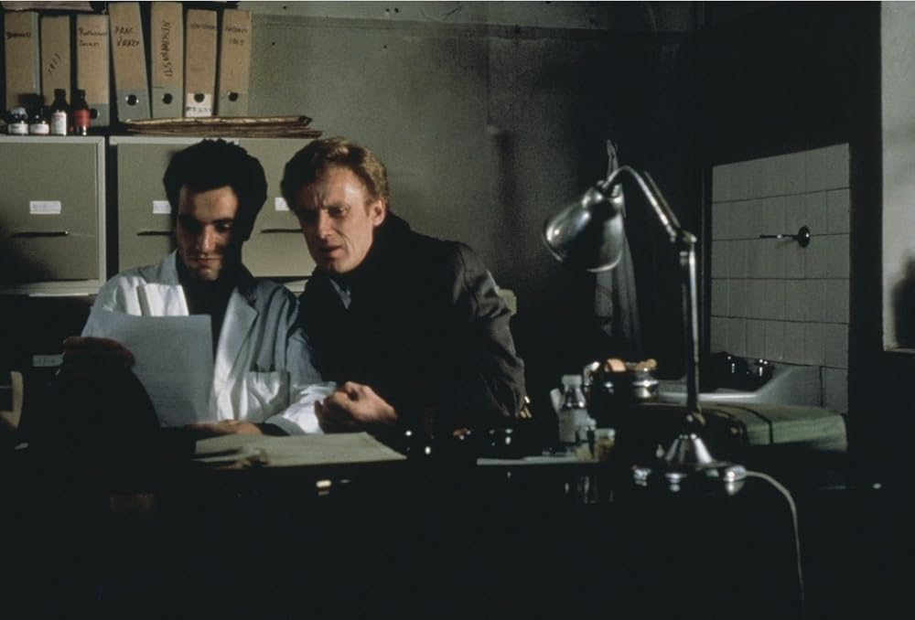
Tomáš, Daniel Day-Lewis, e il capo chirurgo Daniel Olbrychski.

Slide 32
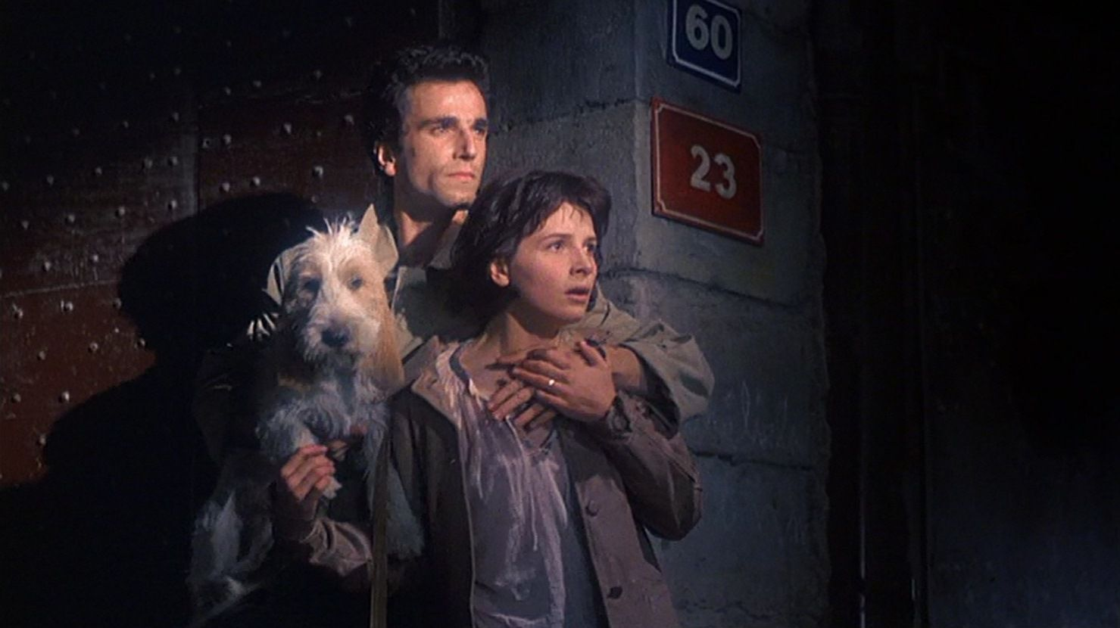
Tomáš e Teresa con la cagnetta Karenin.

Slide 33
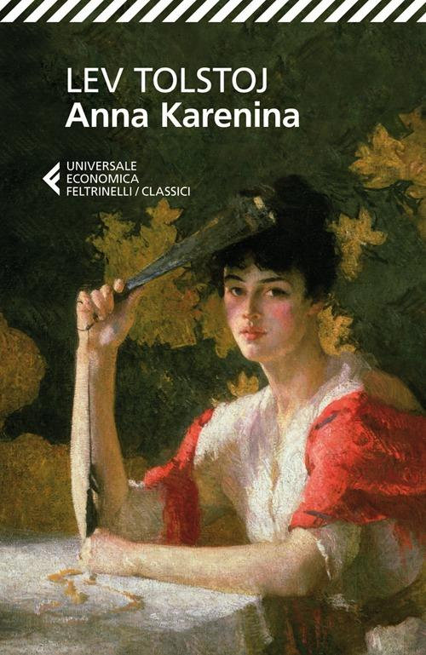

Slide 34
Il capolavoro del romanziere russo Lev Tolstoj, il libro più letto al mondo.

Slide 35
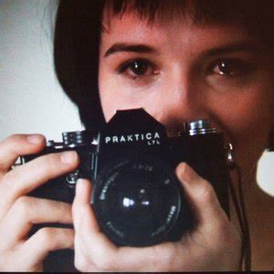

Slide 36
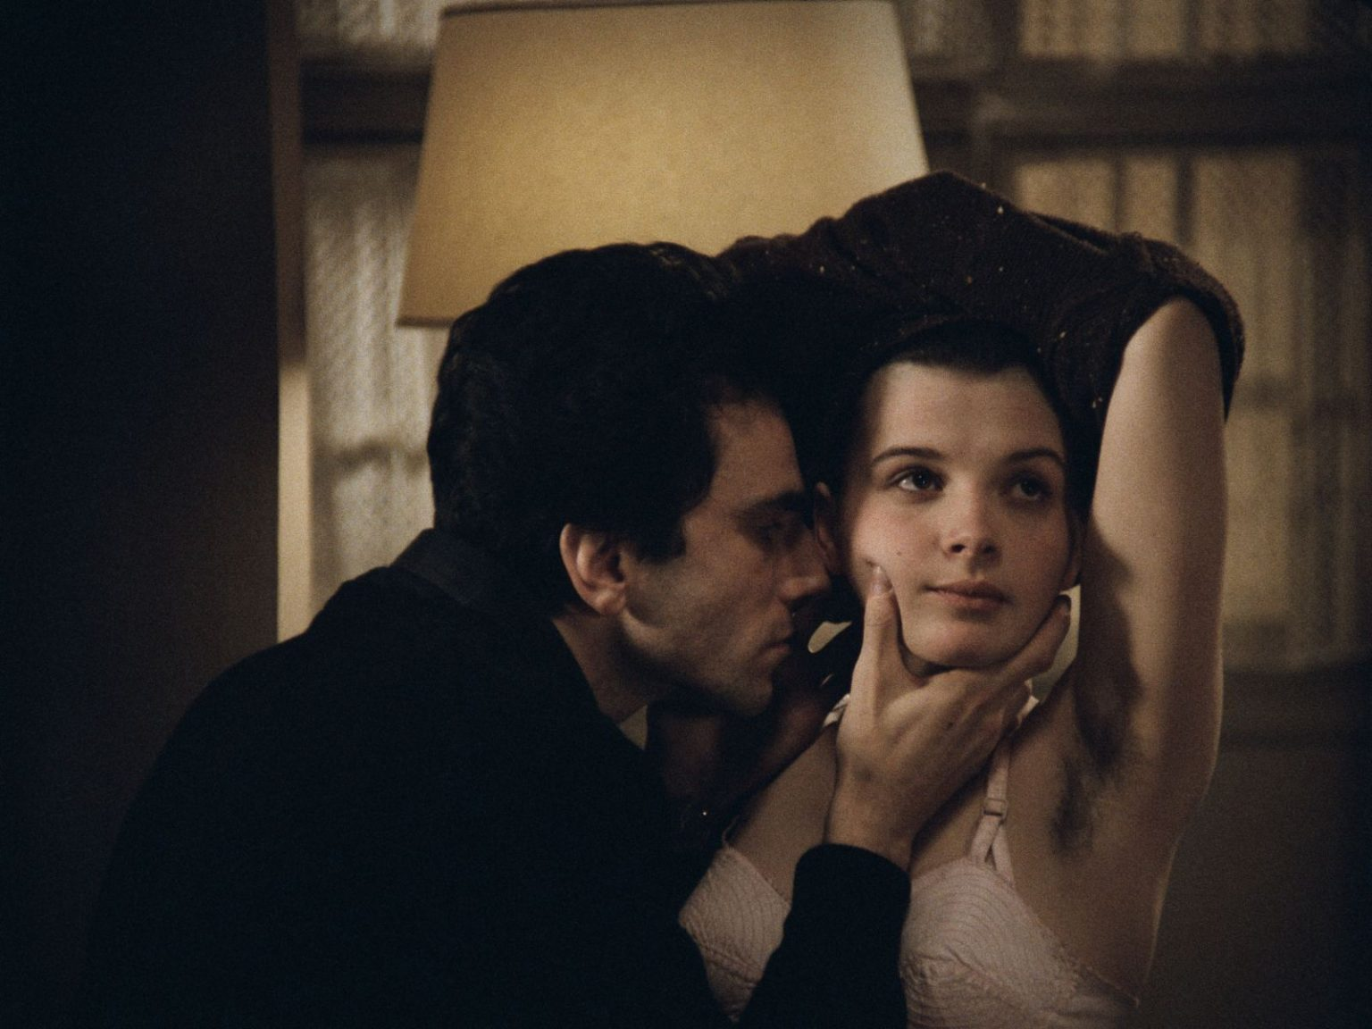

Slide 37
Rapporto d’amore asimmetrico tra i due.

Slide 38
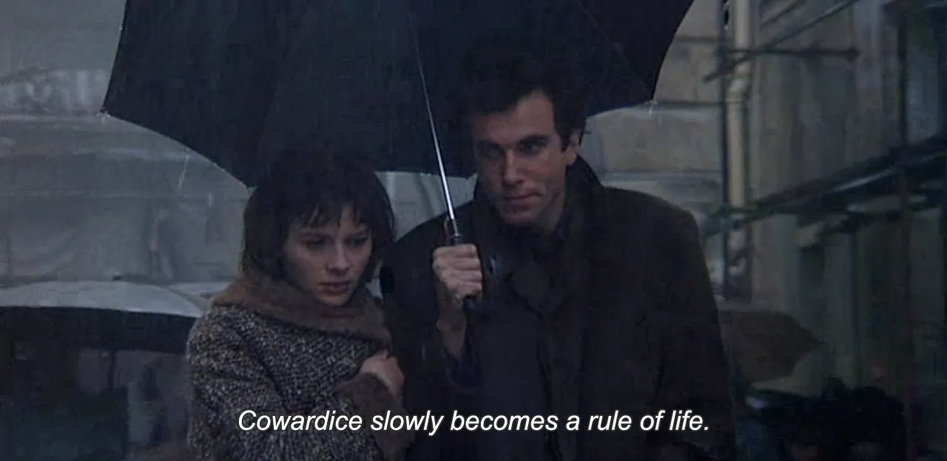
Tomáš e Tereza per le vie di Praga sotto la pioggia.

Slide 40
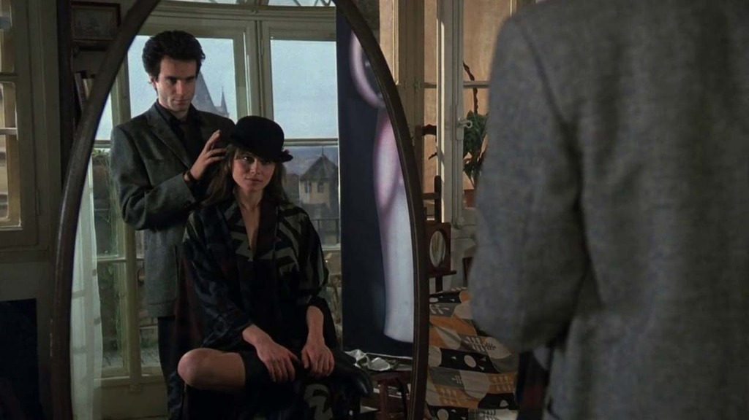
Allora, si accorse di colpo di non essere infelice. La presenza fisica di Sabina era molto meno importante di quanto immaginasse. Importante era l’impronta dorata, l’impronta magica che lei aveva lasciato nella sua vita e della quale nessuno poteva privarlo. Tomáš

Slide 41
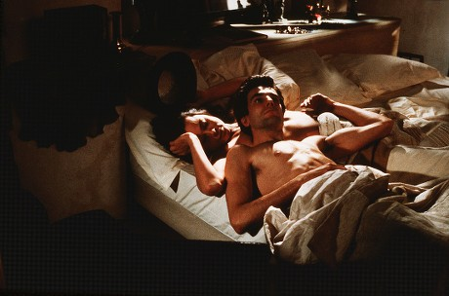
Tomáš e Sabrina in una scena di intimità.

Slide 42
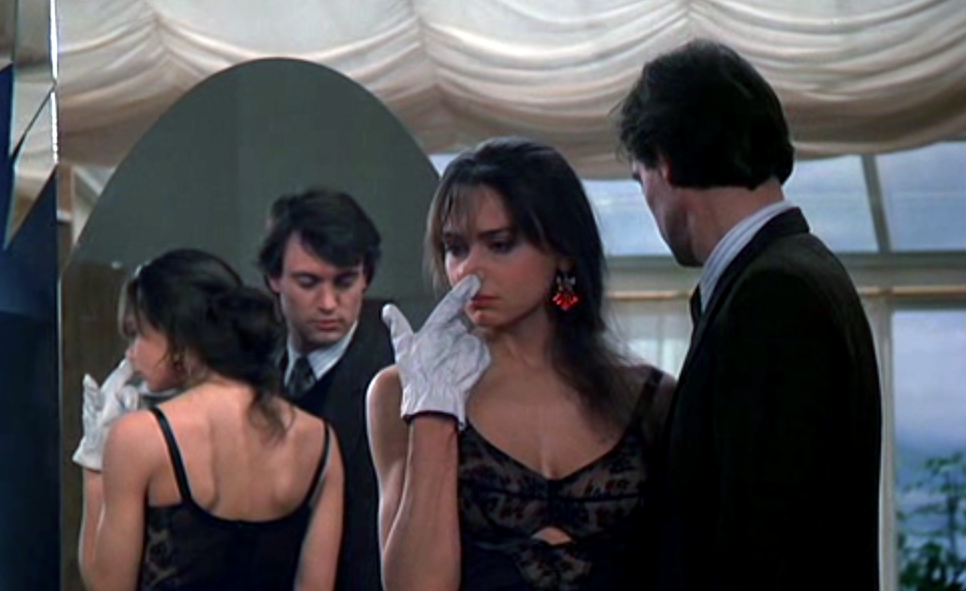
Primo piano di Sabina ad una festa.

Slide 43
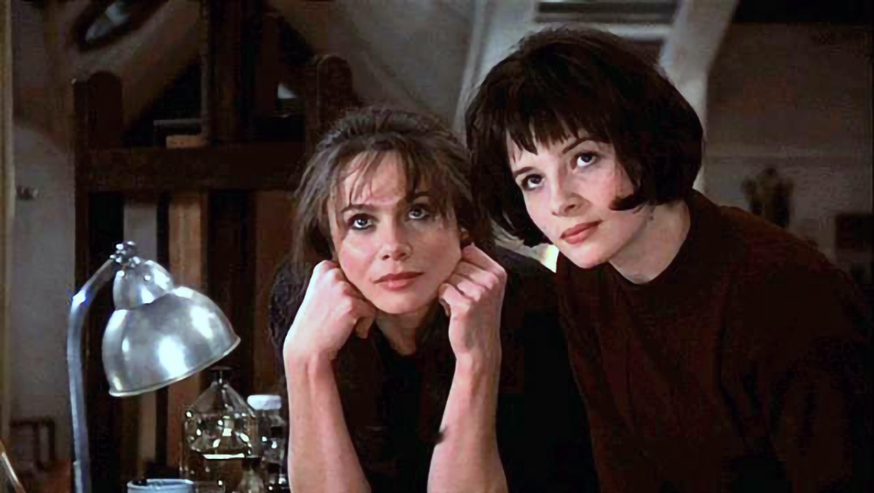
Primo piano di Sabilna, Lena Olin, e Tereza, Juliette Binoche.

Slide 44
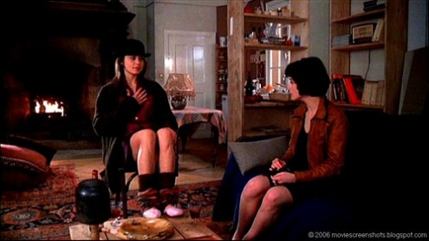
Sabina e Teresa nell’atelier di lei.

Slide 45
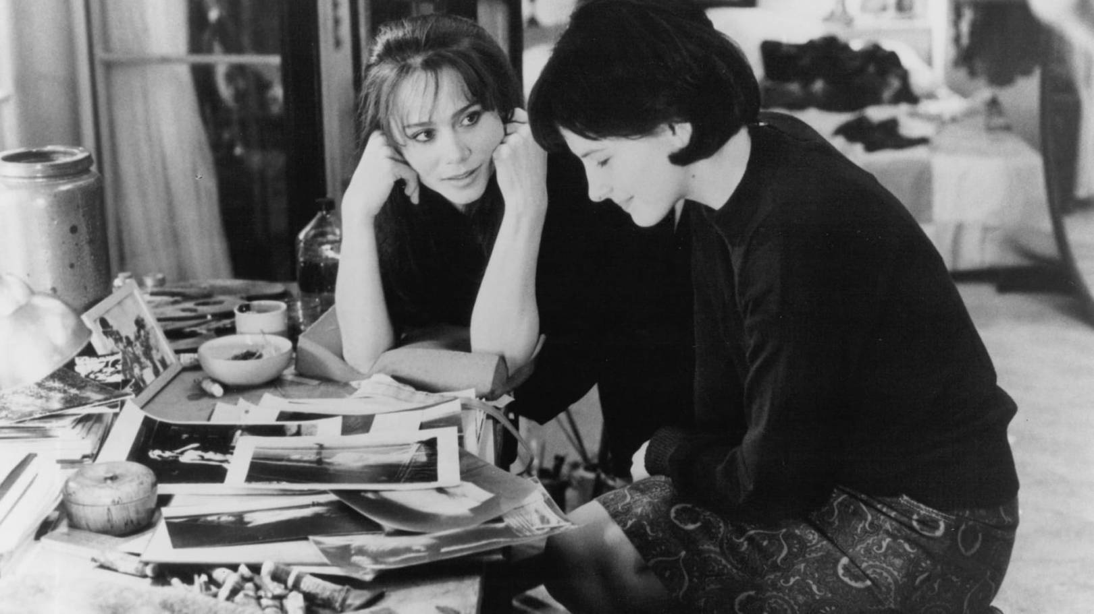
…le due «amiche» in bianco e nero!

Slide 46
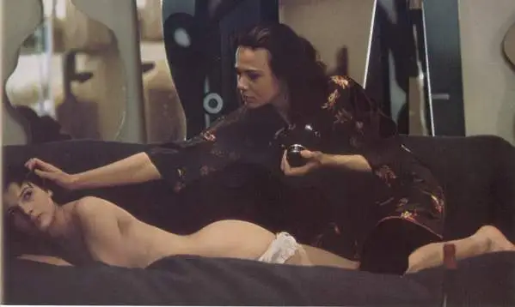
Sabina, macchina fotografica in mano, agli ultimi ritocchi a Tereza nuda sul divano.

Slide 47
Sabina fotografata nuda da Tereza nel soggiorno della sua casa a Praga.

Slide 48
I carri armati del Patto di Varsavia per le strade di Praga.

Slide 49
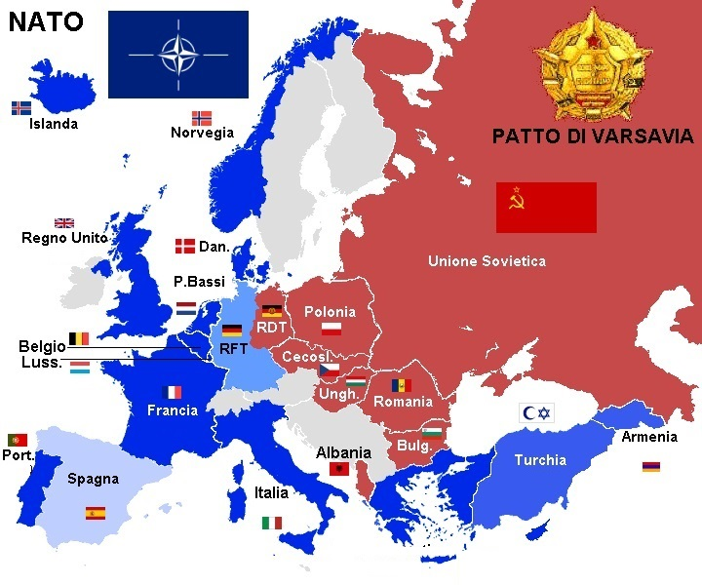
Il rosso i Paesi del Patto di Varsavia, 1955.

Slide 50
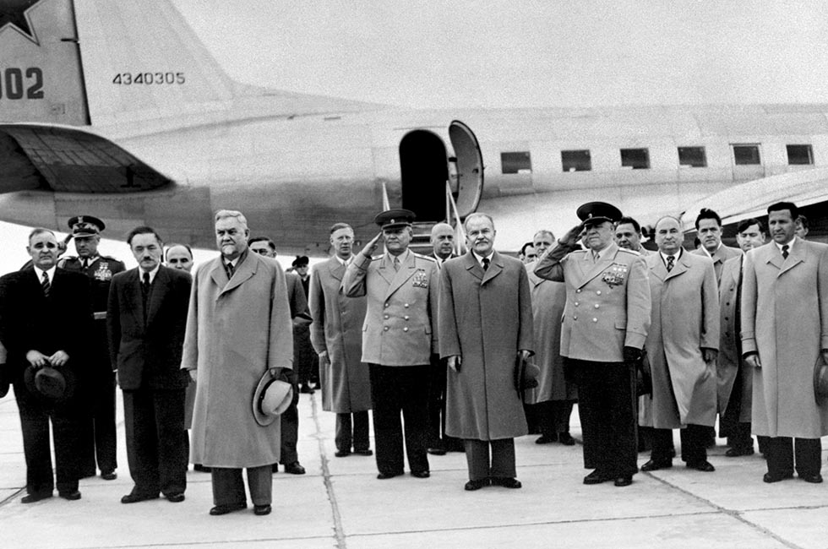
Gli uomini del Patto di Varsavia.

Slide 51
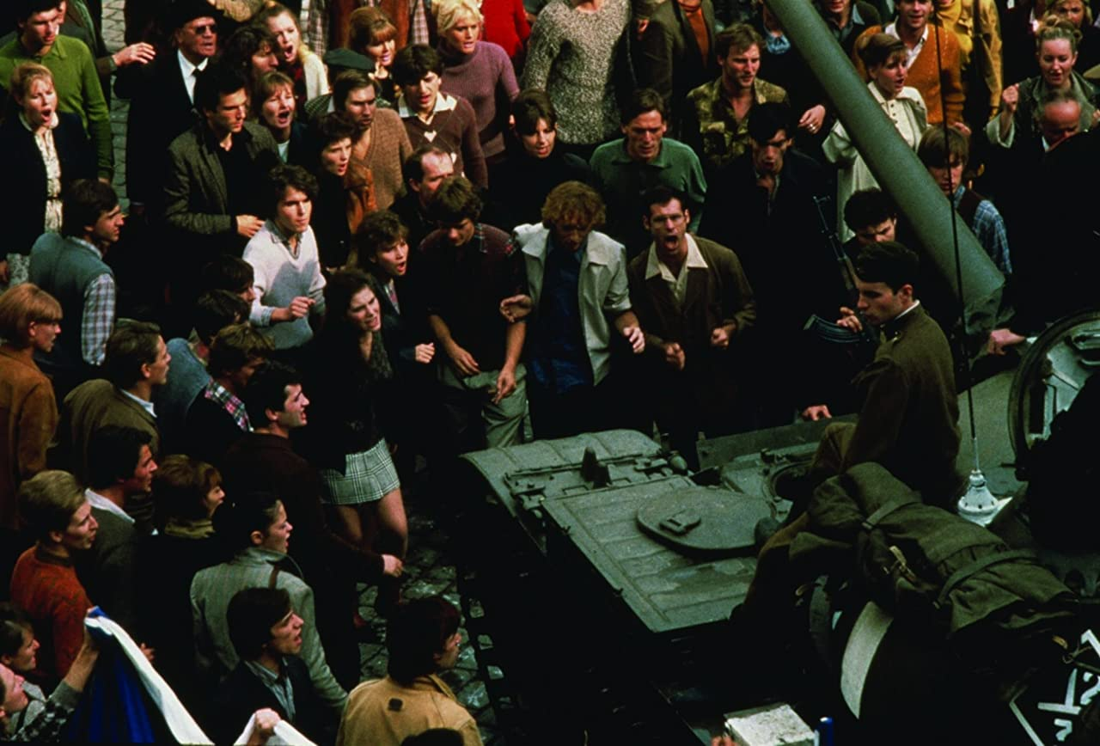
Praga, 1968. I giovani fraternizzano con i carristi del Patto di Varsavia.

Slide 52
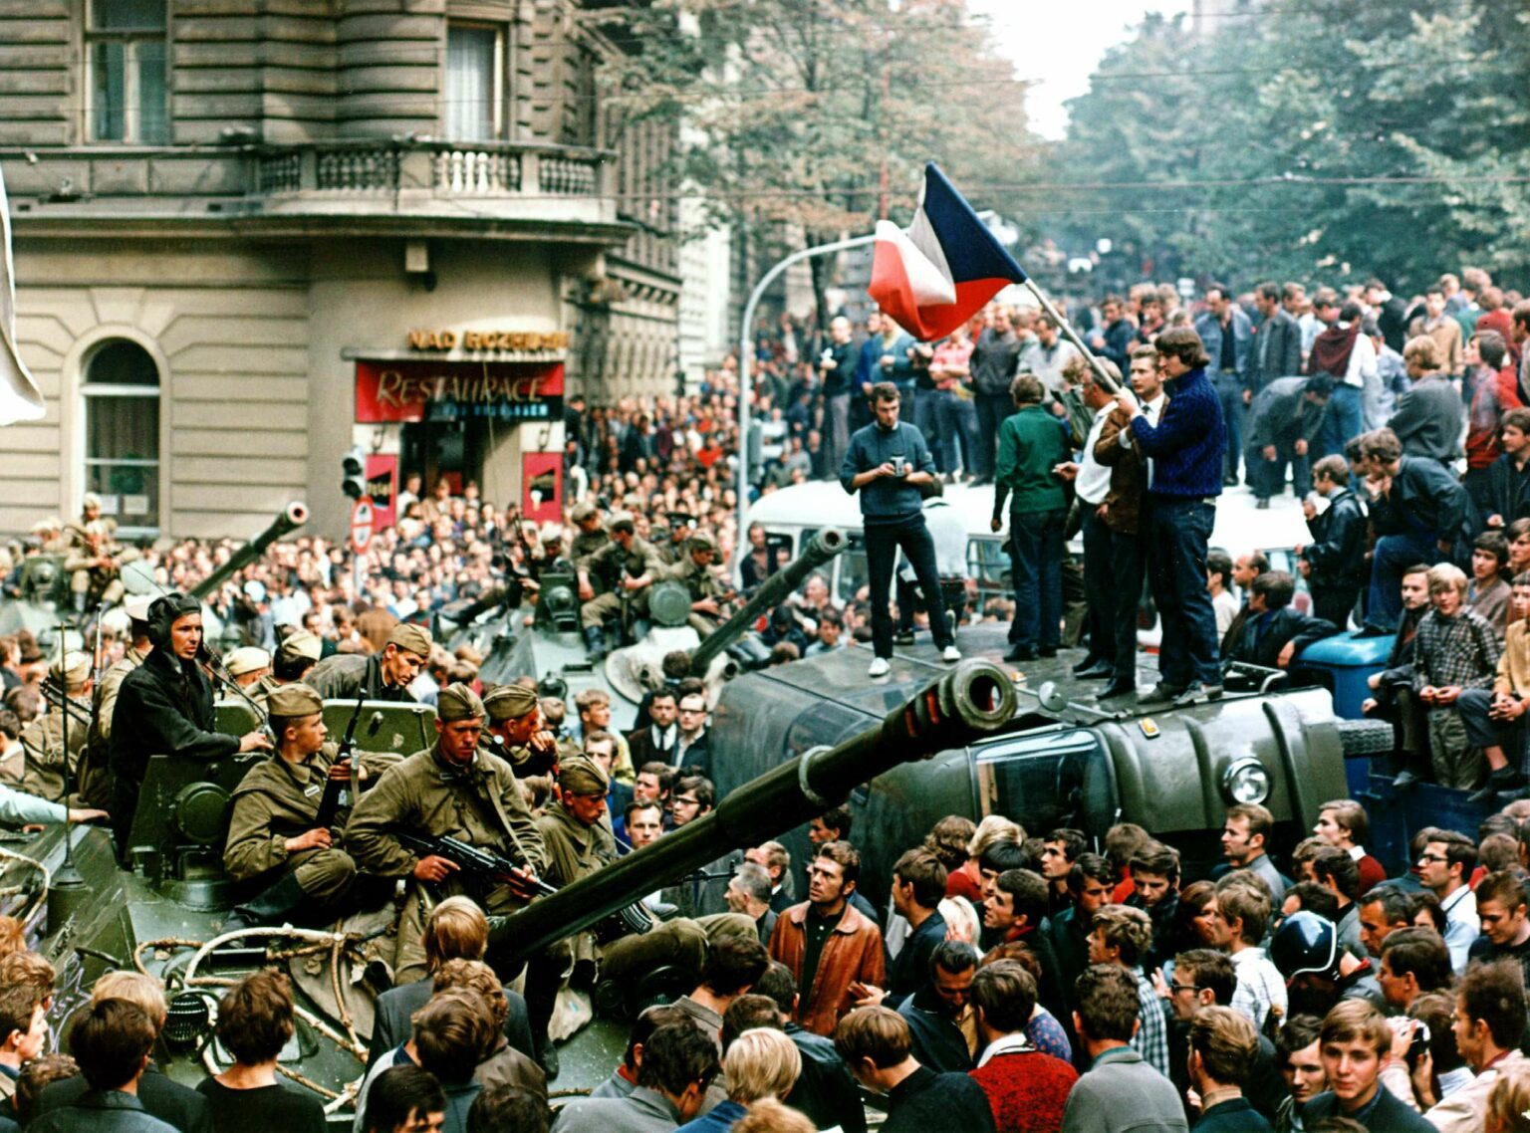
Giovani praghesi sopra i carrai armati del Patto di Varsavia.

Slide 53
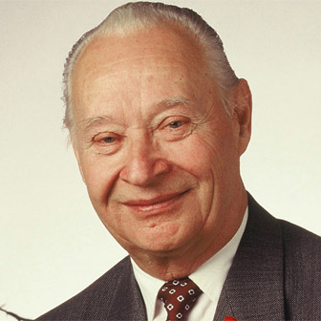
Alexander Dubcêk, il Segretario del PCC artefice della Primavera di Praga.

Slide 54
…ovvero «della sovranità limitata» in politica estera con il compito «correggere fraternamente il deviazionismo dalla buona strada socialista».

Slide 56
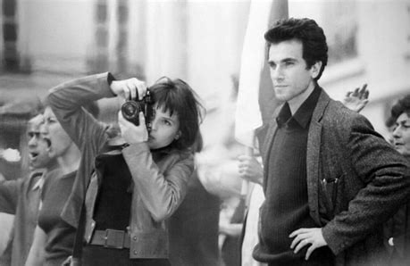
Teresa fotografa nei giorni dell’invasione di Praga.

Slide 57
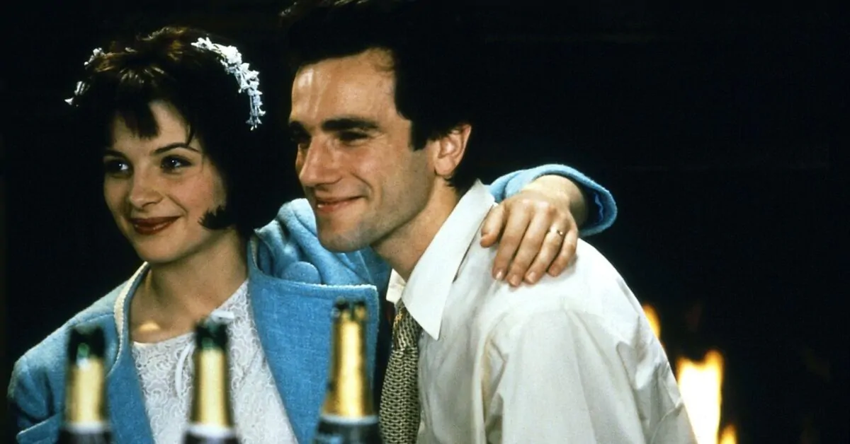
I due protagonisti Tereza e Tomáš ad una cena.

Slide 58
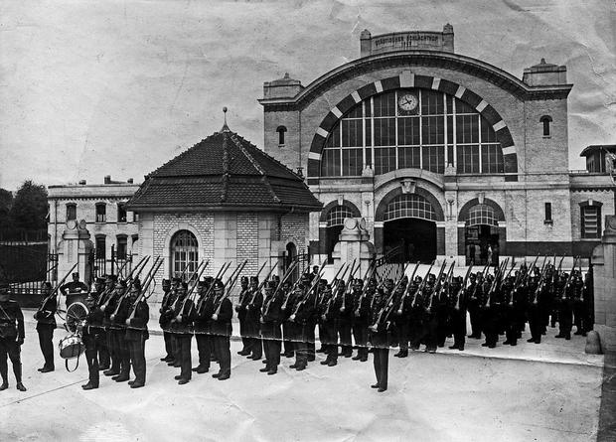
Zurigo in una foto del 1968.

Slide 59
Sabine, la pittrice praghese e Franz, il prof universitario di Zurigo.

Slide 61
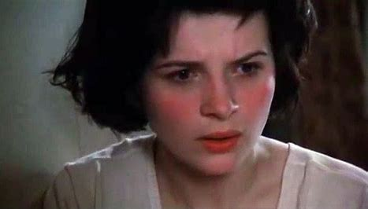

Slide 62
Tomáš con l’amante Sabine.

Slide 63
A Tomáš viene tolto il suo lavoro di neochirurgo all’Ospedale.

Slide 64
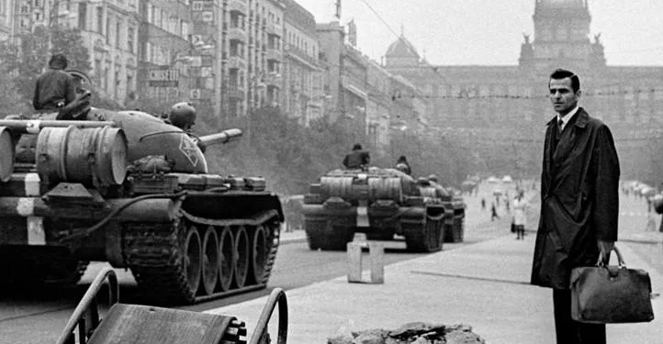
Praga 20-21 agosto, 1968. I praghesi assistono sconcertati alla sfilata dei carri armati del Patto di Varsavia.

Slide 66
Sabina, la pittrice, si trasferisce in America.

Slide 67
Franz, il professore universitario di Zurigo, muore durante una missione umanitaria in Cambogia.

Slide 68
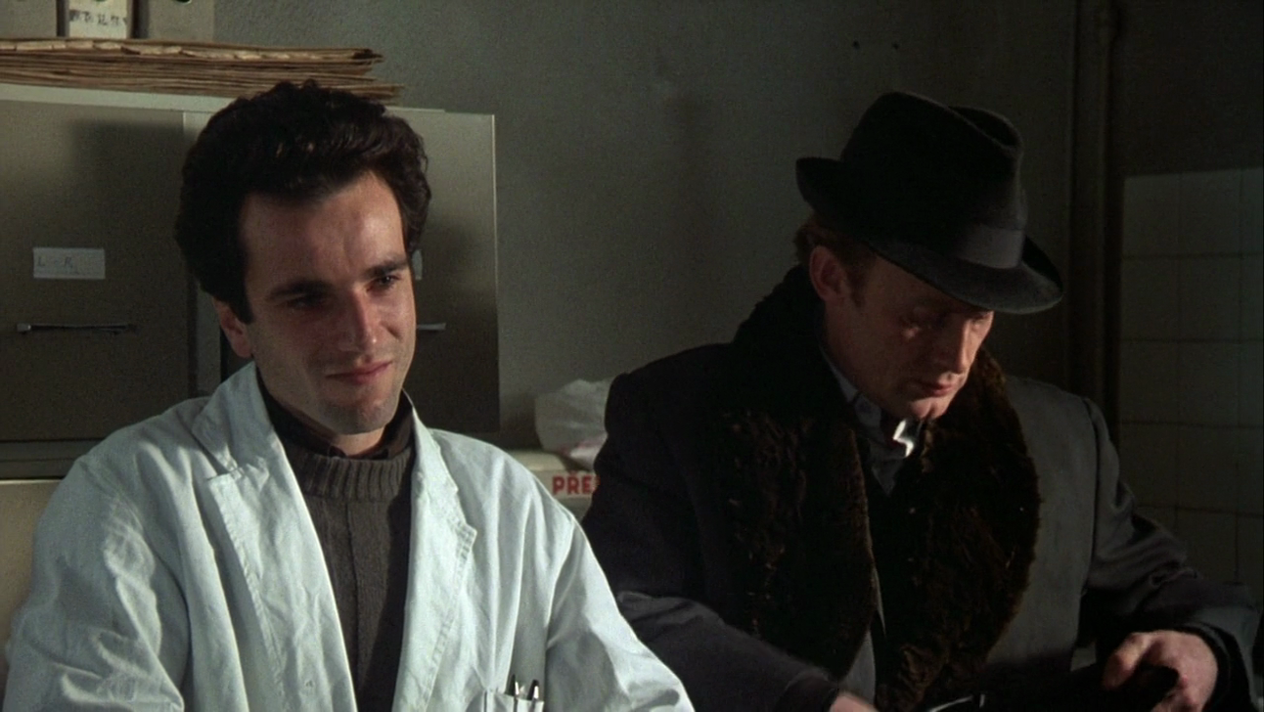
Il dott. Tomáš neurochirurgo, alla ricerca di un lavoro.

Slide 69
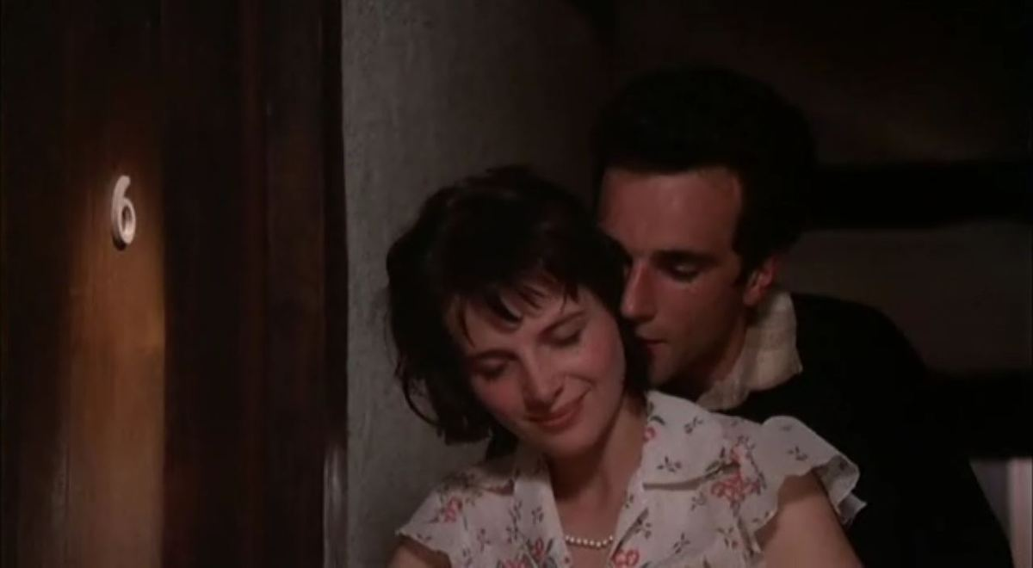
Tomáš e Tereza decidono insieme di lasciare Praga

Slide 70
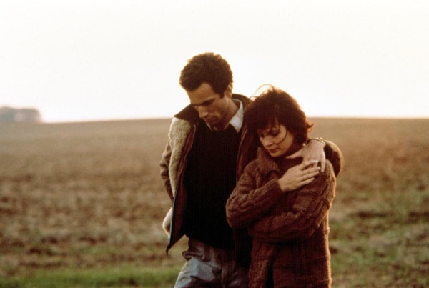
Tereza e Tomáš in campagna, a passeggio tra i campi.

Slide 71
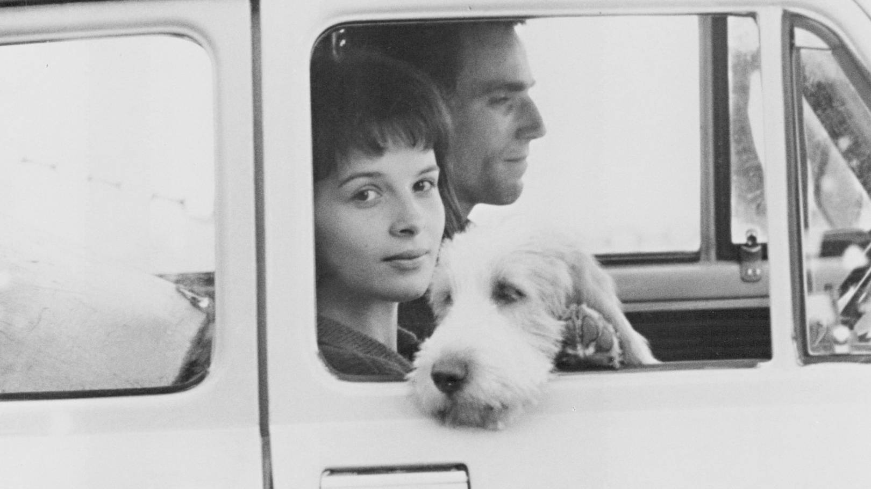
Tereza e Tomáš in auto con la cagnetta Karenin.

Slide 75
AUGURI!

Slide 76
GRAZIE
Alla prossima
Giovedì, 16 gennaio 2025
“IL COLORE VIOLA”
di Alice Walker, 1982.
.

